Slide 1

LENGUA CASTELLANA
TIPOS DE SUSTANTIVOS
Autor pictogramas: Sergio Palao Procedencia: ARASAAC (http://arasaac.org) Licencia: CC (BY-NC-SA)
Propiedad: Gobierno de Aragón Editado: FUNDACIÓN ADIMIR https://adimir.org/material-didactico/

Slide 2

20
PABLO
COMÚN
PROPIO
PLURAL
SINGULAR
MASCULINO
FEMENINO

Slide 3
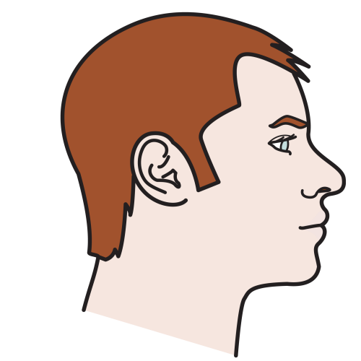
19
HOMBRE
PROPIO
COMÚN
PLURAL
SINGULAR
MASCULINO
FEMENINO

Slide 4

18
VACAS
PROPIO
COMÚN
SINGULAR
PLURAL
FEMENINO
MASCULINO

Slide 5

17
COLA
PROPIO
COMÚN
PLURAL
SINGULAR
FEMENINO
MASCULINO

Slide 6
16
HOMBRES
PROPIO
COMÚN
SINGULAR
PLURAL
MASCULINO
FEMENINO

Slide 7

15
MARIA
PROPIO
COMÚN
SINGULAR
PLURAL
MASCULINO
FEMENINO

Slide 8
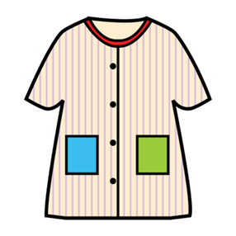
14
BATAS
PROPIO
COMÚN
SINGULAR
PLURAL
FEMENINO
MASCULINO

Slide 9
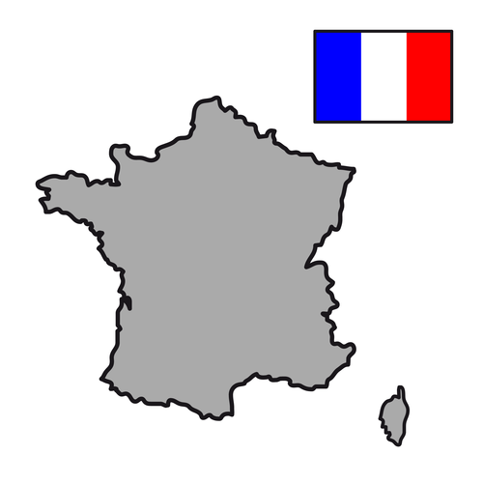
13
FRANCIA
COMÚN
PROPIO
SINGULAR
PLURAL
MASCULINO
FEMENINO

Slide 10

12
VASOS
PROPIO
COMÚN
SINGULAR
PLURAL
MASCULINO
FEMENINO

Slide 11
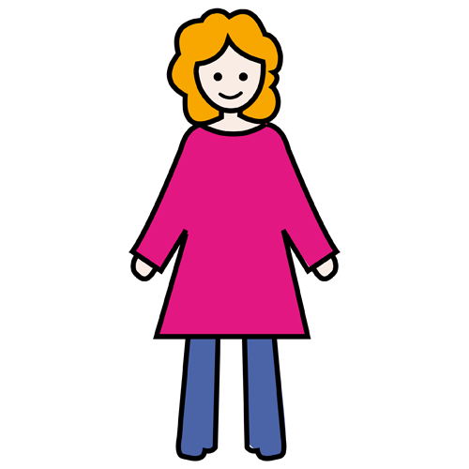
11
MUJER
PROPIO
COMÚN
PLURAL
SINGULAR
FEMENINO
MASCULINO

Slide 12
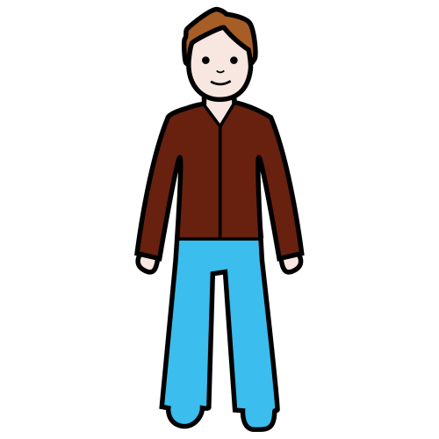
10
PABLO
COMÚN
PROPIO
PLURAL
SINGULAR
MASCULINO
FEMENINO

Slide 13

09
CIELO
PROPIO
COMÚN
PLURAL
SINGULAR
MASCULINO
FEMENINO

Slide 14

08
CORAZÓN
PROPIO
COMÚN
SINGULAR
PLURAL
MASCULINO
FEMENINO

Slide 15
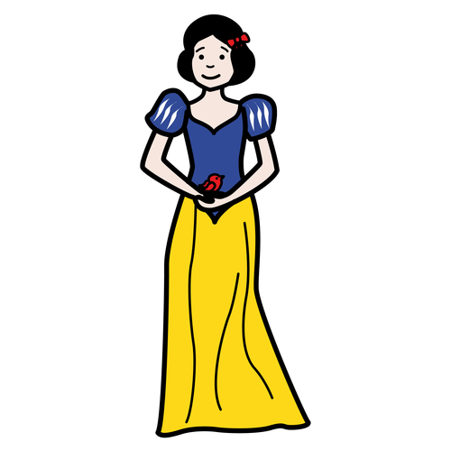
07
BLANCANIEVES
COMÚN
PROPIO
SINGULAR
PLURAL
MASCULINO
FEMENINO

Slide 16
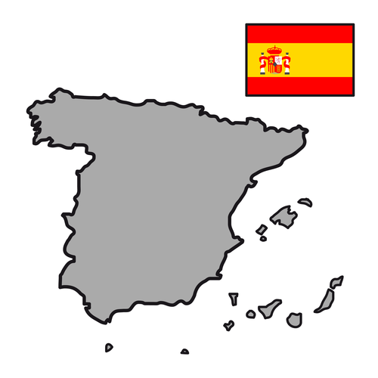
06
ESPAÑA
COMÚN
PROPIO
SINGULAR
PLURAL
MASCULINO
FEMENINO

Slide 17

05
MIEL
COMÚN
PROPIO
SINGULAR
PLURAL
MASCULINO
FEMENINO

Slide 18

04
CUBOS
PROPIO
COMÚN
SINGULAR
PLURAL
MASCULINO
FEMENINO

Slide 19

03
ITALIA
COMÚN
PROPIO
SINGULAR
PLURAL
MASCULINO
FEMENINO

Slide 20
02
MUJERES
PROPIO
COMÚN
SINGULAR
PLURAL
FEMENINO
MASCULINO

Slide 21

01
BOTÓN
PROPIO
COMÚN
SINGULAR
PLURAL
MASCULINO
FEMENINO

